Slide 1
第1章 Java概述
1.1 面向对象概述
1.2 Java开发和运行环境 1.3 Java语言特点
1.4 简单Java程序及调试步骤

Slide 2
程序设计语言的发展
机器语言：二进制指令
汇编语言：符号化指令
高级语言：程序接近数学表示
面向过程程序设计 : FORTRAN,BASIC
结构化程序设计：FORTRAN77, C
面向对象程序设计—事物对象及关系
C++ , Java ，VB

Slide 3


Java的诞生
Java来自于1991年Sun公司的一个叫Green的项目,旨在开发运行于虚拟机的编程语言，同时允许程序在电视机机顶盒等多平台上运行。开始准备采用C++, 但C++太复杂, 安全性差, 最后基于C++开发了一种新的语言Oak(Java的前身), Oak是一种用于网络的精巧而安全的语言。
1995年Sun公司正式推出的新一代面向对象程序设计语言——Java，发展迅速，应用广泛，无处不在。
Notes:
Java取名趣闻：Java开发组的成员一起讨论给新语言取名字，当时正好在咖啡馆喝Java（爪哇）岛出厂的咖啡，有一个人提议就叫Java，希望他们的语言和那里的咖啡一样有名气，受人们欢迎，得到了大家一致认可。

Slide 4
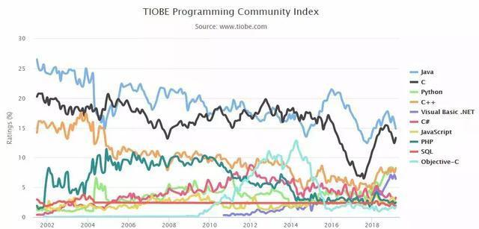
编程语言排行前 10 名长期走势图

Slide 5
Java版本简介
Java发展到现在，按应用来分主要分为三大块：
Java SE(JavaPlatform ，StandardEdition)是Java的标准版，主要用于桌面应用软件的编程；
Java ME( JavaPlatform ，MicroEdition ）是Java的微型版，主要应用于嵌入是系统开发，如手机、PDA或其它无线设备的编程；
Java EE（JavaPlatform, EnterpriseEdition）是Java的企业版，主要用于分布式的网络程序的开发，如电子商务网站和ERP系统。

Slide 6
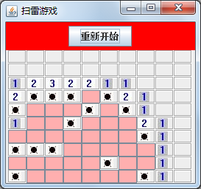
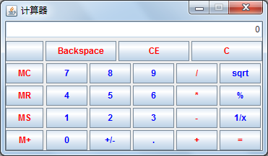
Java SE应用举例

Slide 7
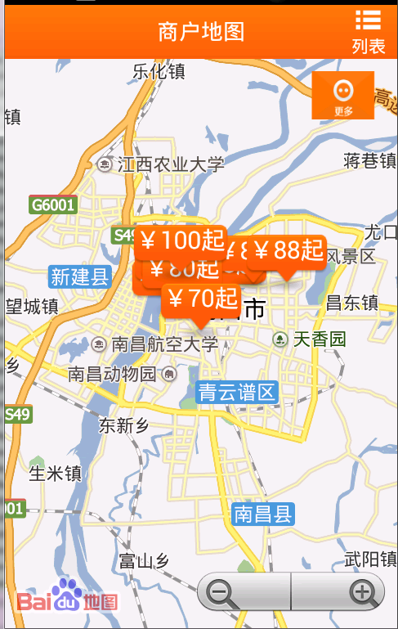
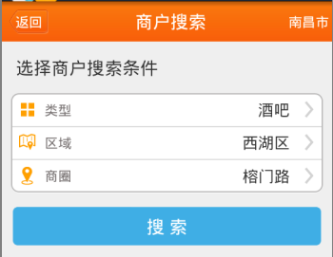
手机应用

Slide 8
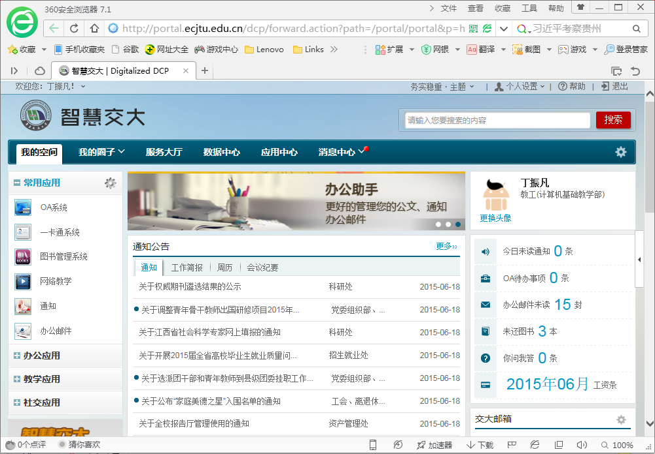
Java EE应用举例

Slide 9
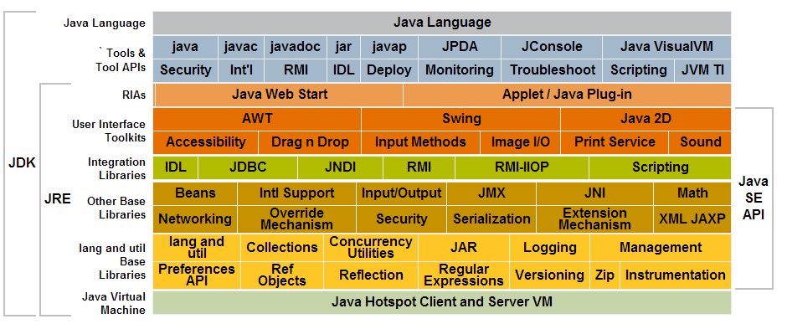
Java SE 7 平台的组件

Slide 10
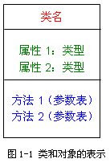

1.1 面向对象程序设计的特性
——封装
数据
基于数据的操作
类
属性：尺寸、品牌、播出频道等
行为：开启电视、更改频道等
对象是类的实例，对象具有类所描述的所有属性以及方法。

Slide 11
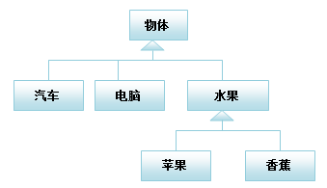
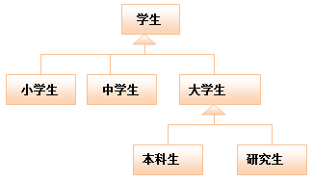
1.1 面向对象程序设计的特性
——继承
体现类与类之间的一种关系；
被继承的类称为父类或基类，继承的类称为子类或派生类；
子类拥有父类的属性和方法。

Slide 12
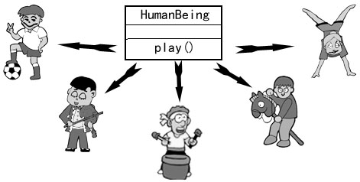
1.1 面向对象程序设计的特性
——多态
方法的重载 .也叫参数多态，同一个类中某个方法有多种形态 ，通过参数区分. 例如：String类的indexOf方法。
indexOf (int ch) : ch的首次出现位置;
indexOf(int ch, int start) : 从start开始找ch的首次出现位置;
indexOf(String str) : str的首次出现位置;
indexOf(String str, int start) :从start开始找str的首次出现位置
方法的覆盖 。对于父类的某个方法，在子类中重新定义一个相同形态的方法.
不同子类的人群对play()行为的表现

Slide 13
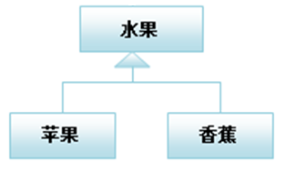
1.1 面向对象程序设计的特性
——抽象
体现在类的层次设计中 。高层类是底层类的抽象表述 .
体现在类与对象间关系上 。类是一个抽象的概念，而对象是具体的 .
特别地，Java中有一个类Object，它处于类层次结构的顶端，该类中定义了所有类的公共属性和方法。

Slide 14
1.2 Java开发和运行环境
Oracle公司的JDK 、NetBeans;
开源组织提供的Eclipse ;
Xinox公司的JCreator ;
Spring Source公司的STS (SpringSource Tool Suite)
Java运行环境（简称JRE）主要担负三大任务：
加载代码----由类加载器执行；
检验代码----由字节码校验器执行；
执行代码----由运行时解释执行的。

Slide 15
1.3 Java语言的特点
源于c++,但抛弃了指针、内存分配等
简单的面向对象语言
跨平台与解释执行
健壮和安全的语言
支持多线程
面向网络的语言
动态性
可运行于各种平台，目标代码为字节码，解释执行
代码加载时进行安全检查
支持多任务并发执行
Socket通信，Web，J2Me,云计算、大数据
程序动态地装入运行过程中所需要的类
Java实现了软件人员的梦想！

Slide 16
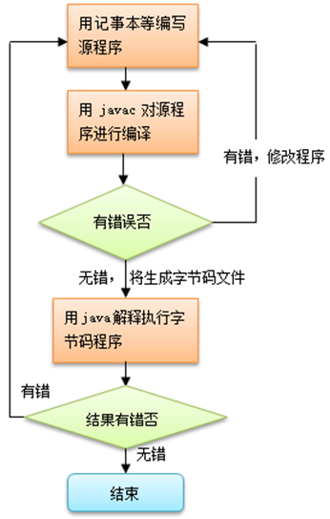
1.4 简单Java程序及调试步骤
输入修改程序
编译源程序
运行字节码

Slide 17
一、源程序(.java)文件编辑
1.4.1 Java应用程序的调试
例1-1 Hello.java
class Hello { public static void main (String[] args) { System.out.println("Hello World!"); } }
★ 区分大小写
★ 通常,文件名和类名称一致,文件扩展名为java
调用System类的标准输出流（out)的println方法

Slide 18
二、编译生成字节码文件
命令格式：javac 文件名.java
例如：javac Hello.java
↓ 常见问题：
？ 找不到命令javac,未设置好搜索路径
path=%path%; C:\Program Files\
Java\jdk1.7.0_45\bin
（假设JDK安装在C:\Program Files\Java\jdk1.7.0_45\目录）
？ 找不到源文件，文件所在路径不是当前操作目录
在源文件保存的目录下操作
用CD命令更改当前目录
将产生
字节码文件Hello.class

Slide 19
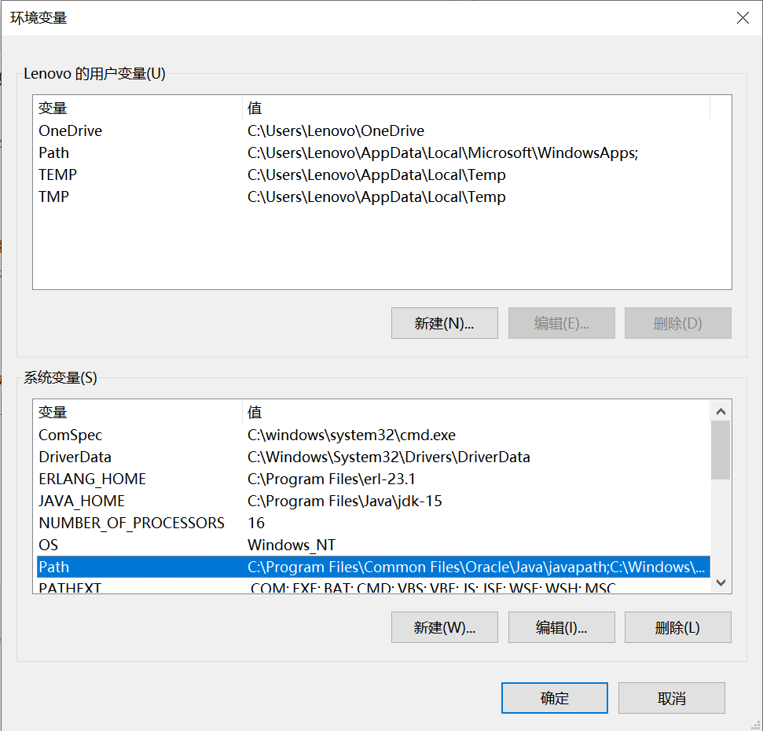
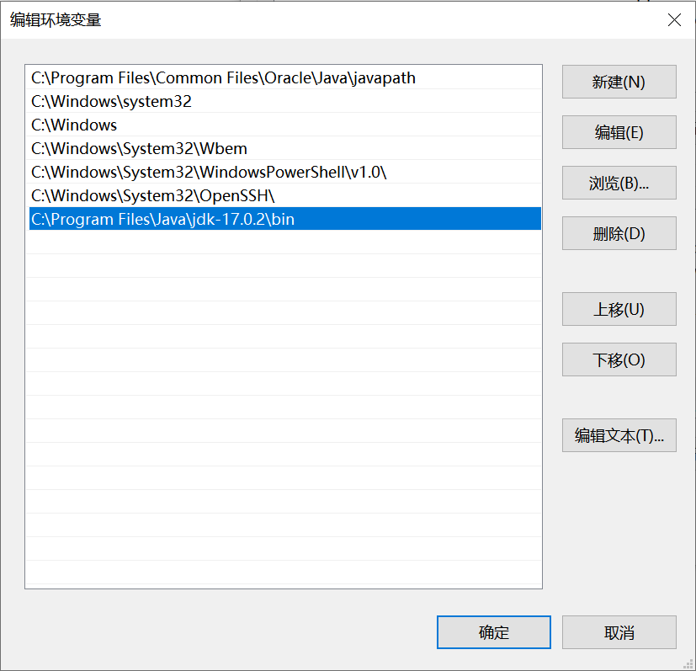
设置环境变量
“此电脑”右键属性—>“系统属性”—>“高级”—>“环境变量”

Slide 20
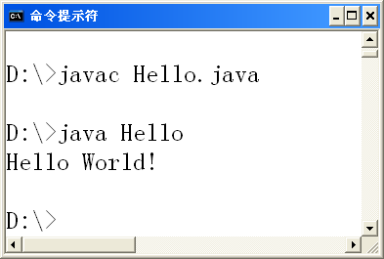
三、字节码的解释与运行
命令格式: java 字节码文件名
执行程序

Slide 21
例1-2：一个文件中含两个类的Java程序
First.java
public class First {
public static void main(String args[ ]) {
System.out.println(Second.Message);
}
}
class Second {
static String Message = "Hello Java!";
}
同一java源文件中最多只能定义一个带public修饰的类，且要求源程序的文件名必须与public修饰的类名一致。
编译后会产生2个类文件(First.class,Second.class)。

Slide 22
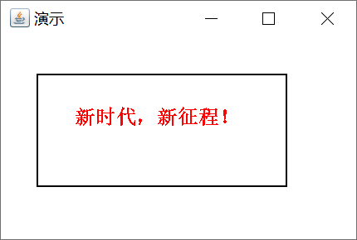
图形界面程序
import java.awt.*;
public class MyCanvas extends Canvas {
public void paint(Graphics g) {
g.drawRect(30, 30, 200,90); //绘制矩形
g.setFont(new Font("宋体",Font.BOLD,16));
g.setColor(Color.red); //设置画笔颜色为红色
g.drawString("新时代，新征程！",60,70); //绘制文字
}
public static void main(String args[]) {
Frame x = new Frame("演示"); //构造方法的参数设置窗体标题
x.add(new MyCanvas()); //创建一个画布对象加入窗体中央
x.setSize(300,200); //设置窗体大小
x.setVisible(true); //设置窗体可见
}
}

Slide 23
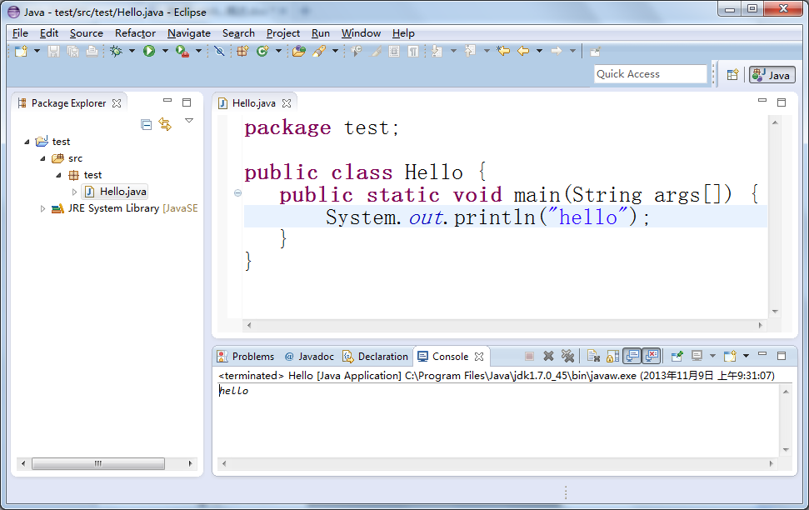
在Eclipse环境下调试Java程序

Slide 24
对照以下类,回答问题
class My{
static String message= "hello";
public static void main(String args[]){
System.out.println(message);
}
}
Java文件的命名？
Java程序如何编译？如何运行?
一个Java类中有哪些东西？

Slide 25
关于Java的叙述中，正确的是（ ）
○
A．Java语言的标识符是区分大小写的
B．源文件名与public类名可以不相同
C．源文件扩展名为.java
D．源文件中public类的数目不限
○

Slide 26
以下（ ）是应用程序的main方法头
public static int main(char args[ ])
public static void main(String a[ ])
public static void MAIN(String args[ ])
public static void main(String args)
○

